Slide 1
대학생활 포토폴리오
IT융합자율학부
201635007 김호진
김호진

Slide 2
목차
개발 목표와 디자인 주안점
개발 경과 (초반,중반,후반)
과제 후기
과제 웹 페이지 데모

Slide 3



개발 목표
.
C
목표 A
배운 내용 활용
목표 B
부족한 내용 보충
목표 C
자바스크립트 2개 이상 활용

Slide 4



디자인 주안점
.
C
가독성
전달성
정갈함

Slide 5
디자인 색상
Black 50%
White 50%
BLACK
WHITE
DESIGN

Slide 6
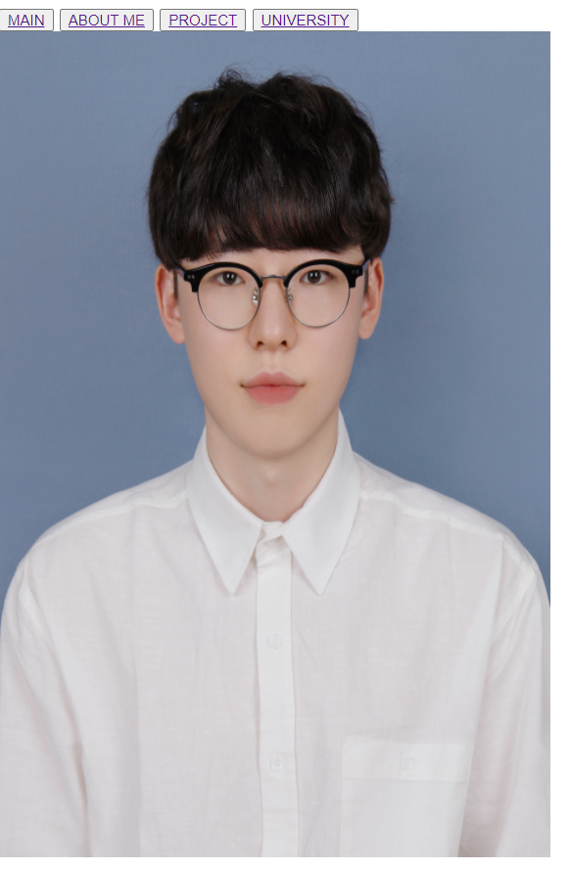
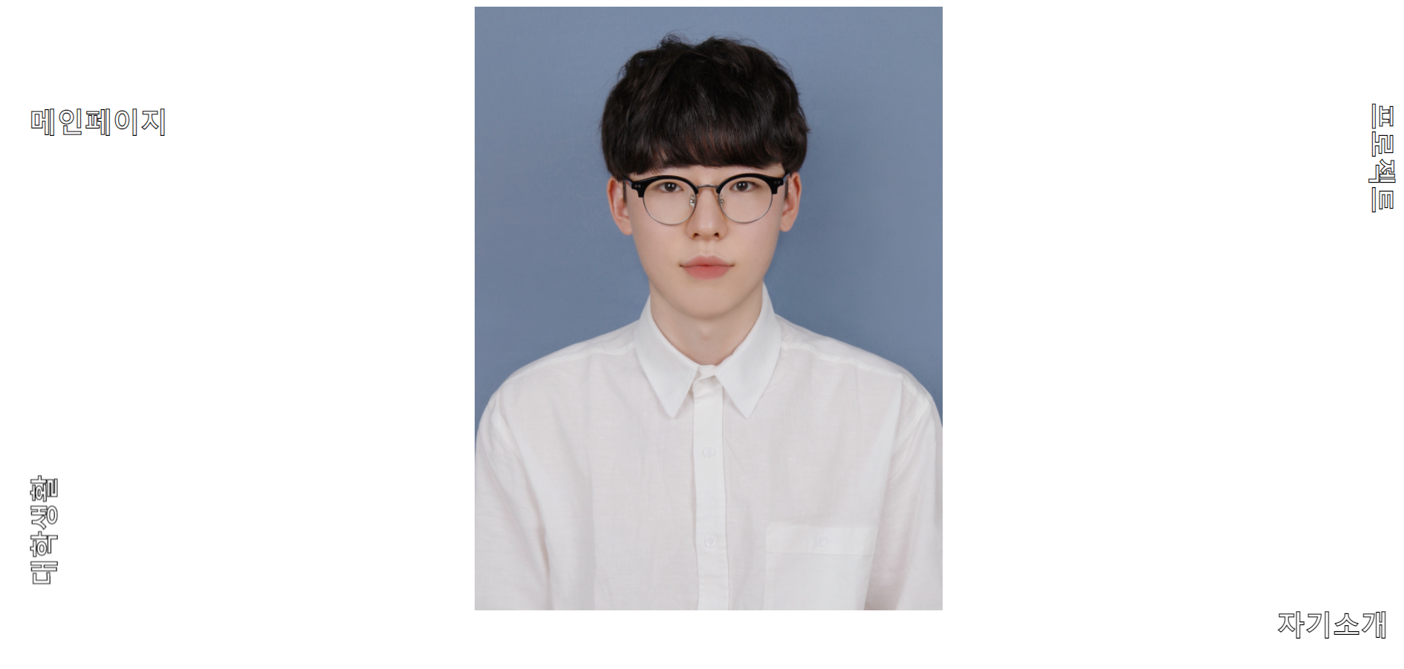
메인 페이지
초반
중반

Slide 7
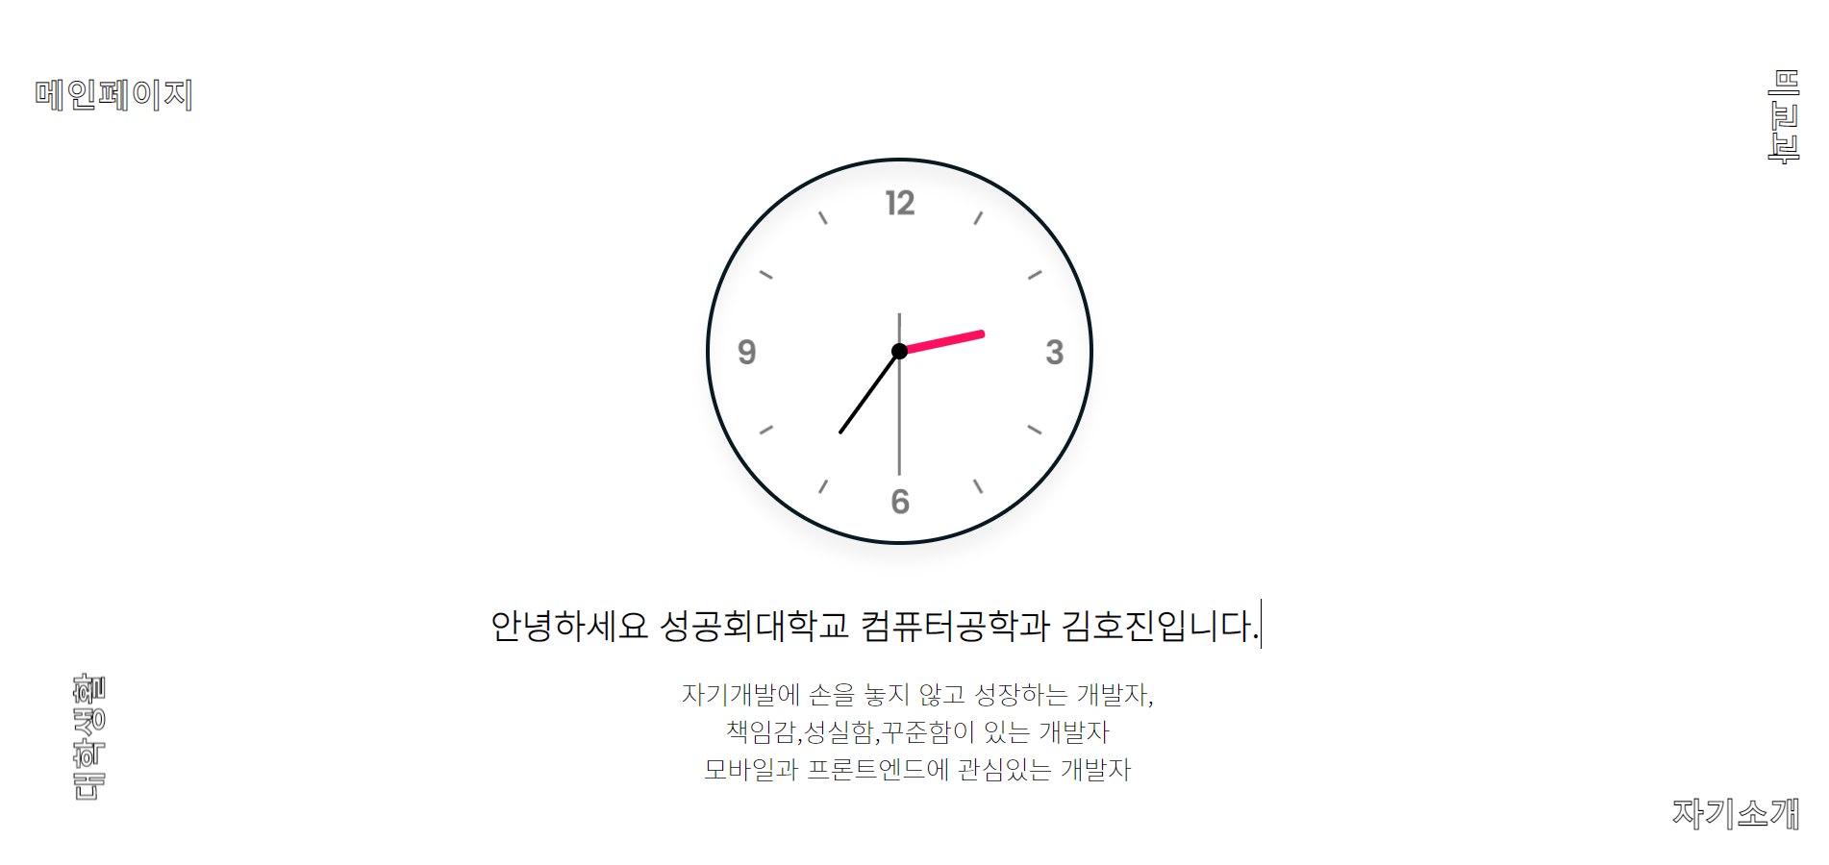
메인 페이지
중반
후반

Slide 8
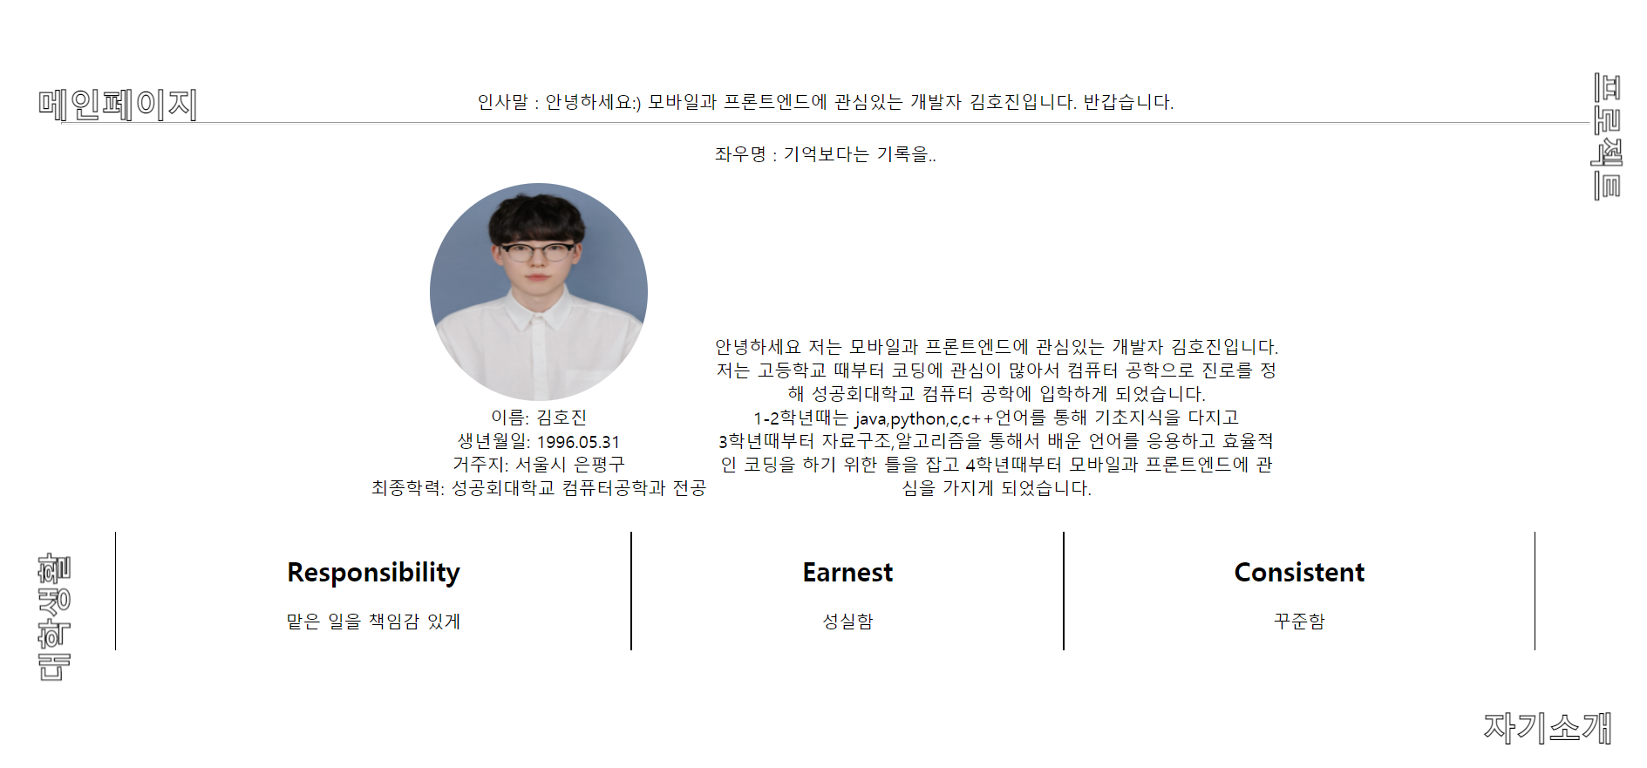
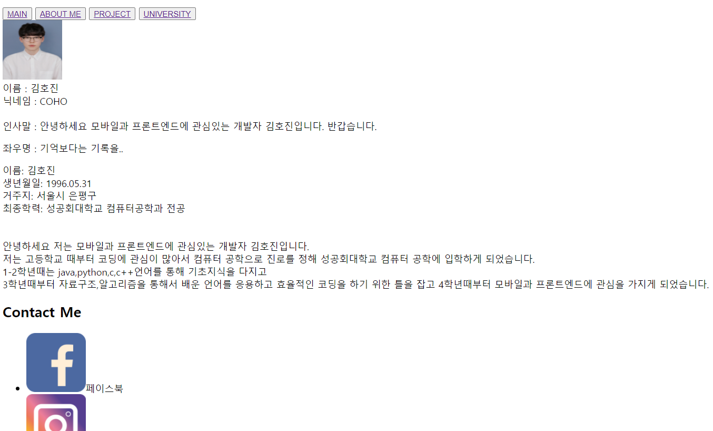
자기소개 페이지
초반
중반

Slide 9
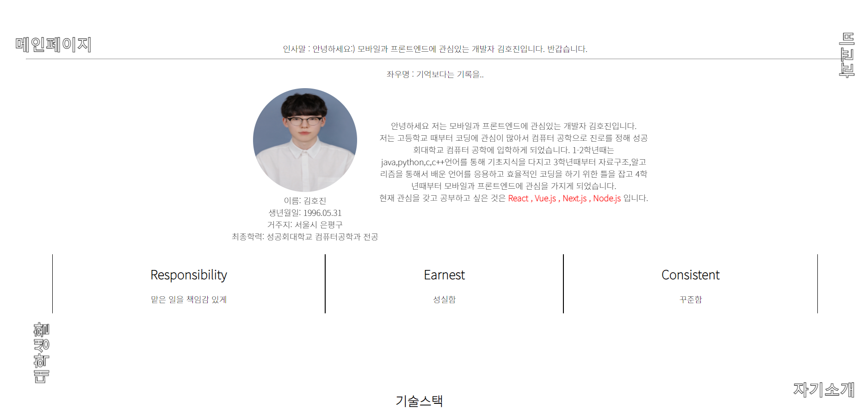
자기소개 페이지
중반
후반

Slide 10
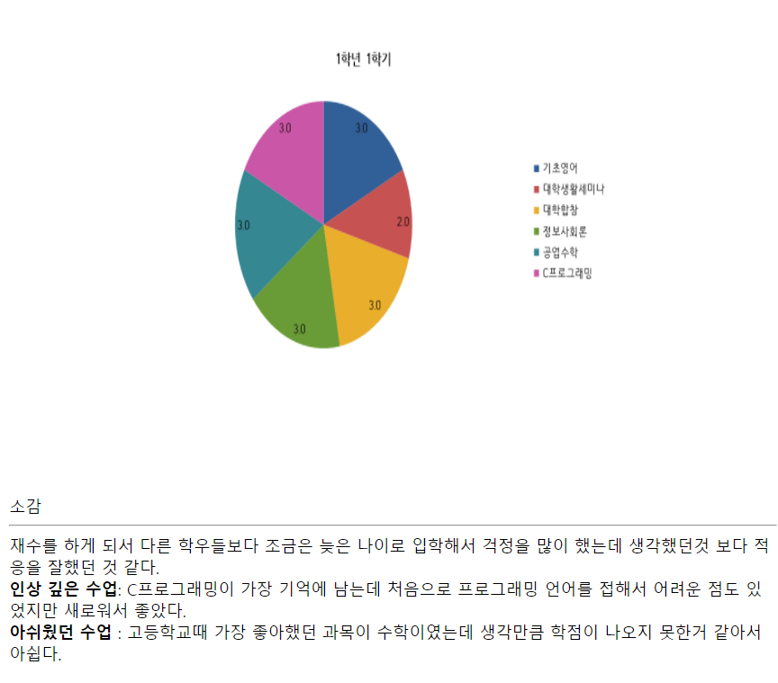
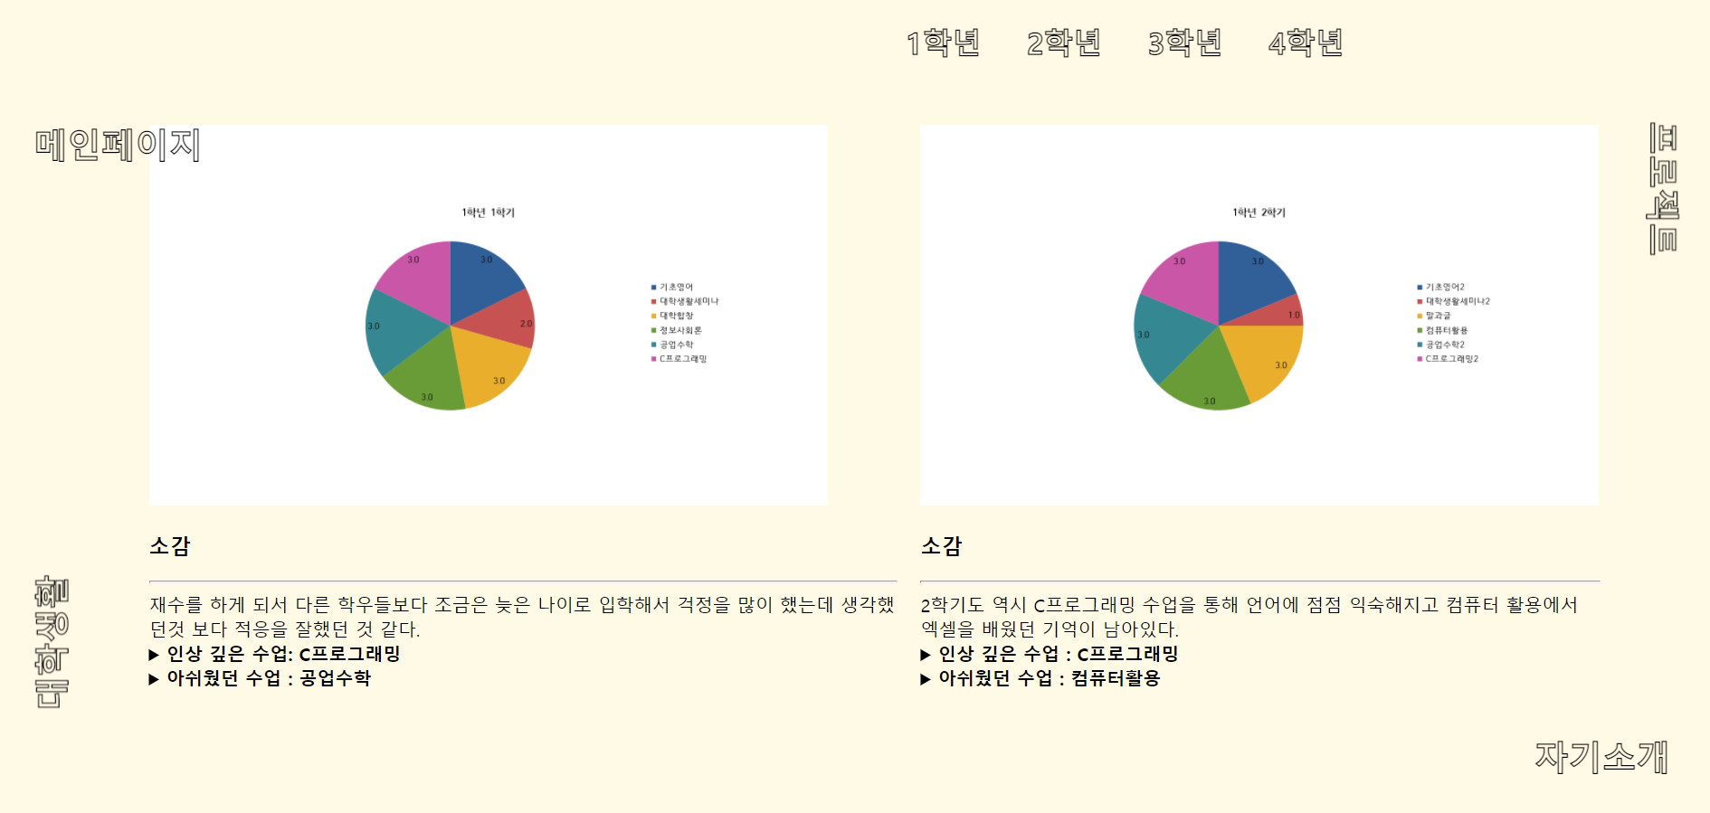
교과 페이지
초반
중반

Slide 11
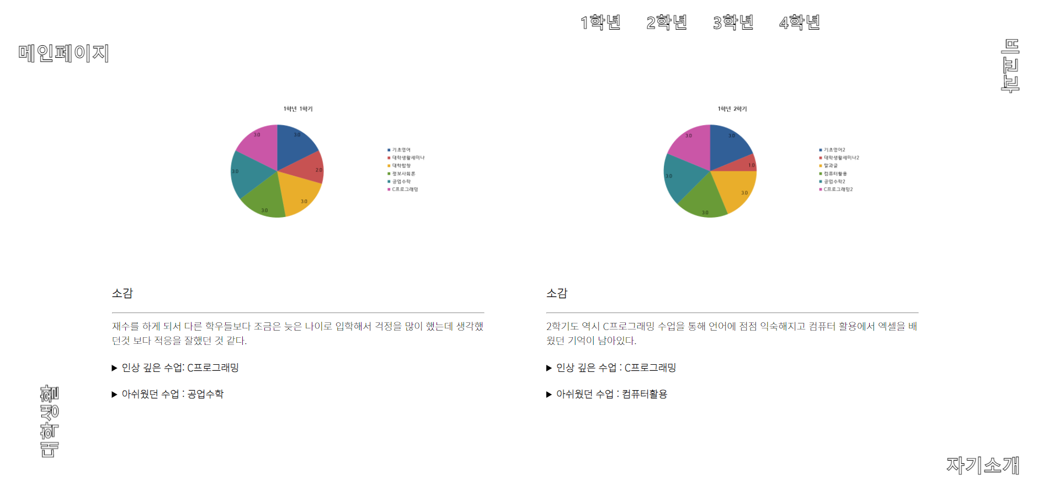
교과 페이지
중반
후반

Slide 12
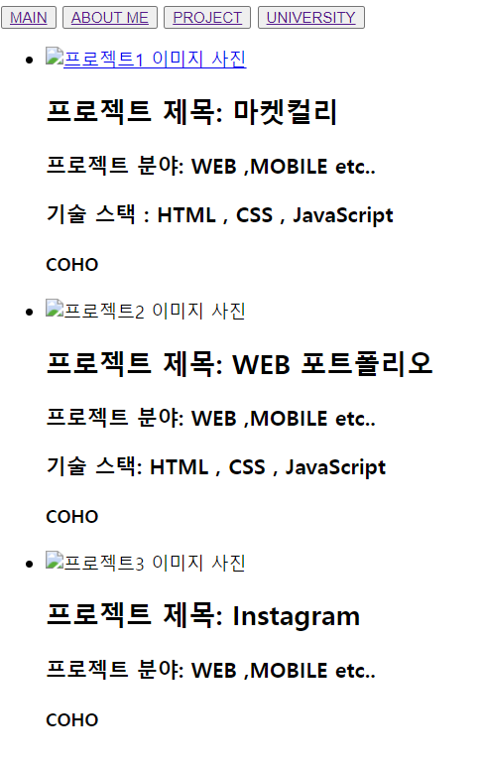
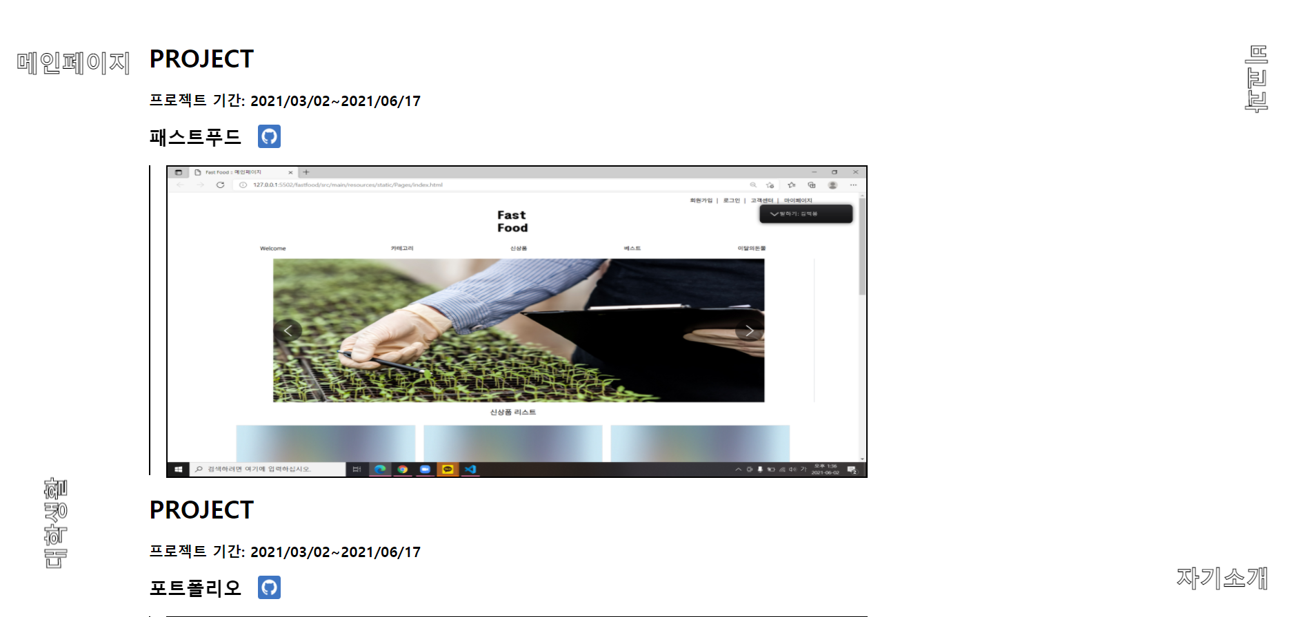
비교과 페이지
초반
후반

Slide 13


과제 후기
.
C
개발자
JS
재미

Slide 14
.
웹 페이지 데모
C

Slide 15
.
감사합니다.
C

